Slide 1
Особенности экстремального пожароопасного сезона 2021 г. в Якутии (Восточная Сибирь) и сильное загрязнение атмосферного воздуха, вызванное горением биомассы
Стародубцев С.А.
ИКФИА СО РАН, г. Якутск
ОУС по физическим наукам СО РАН
Новосибирск, 21 декабря 2022 г.

Slide 2
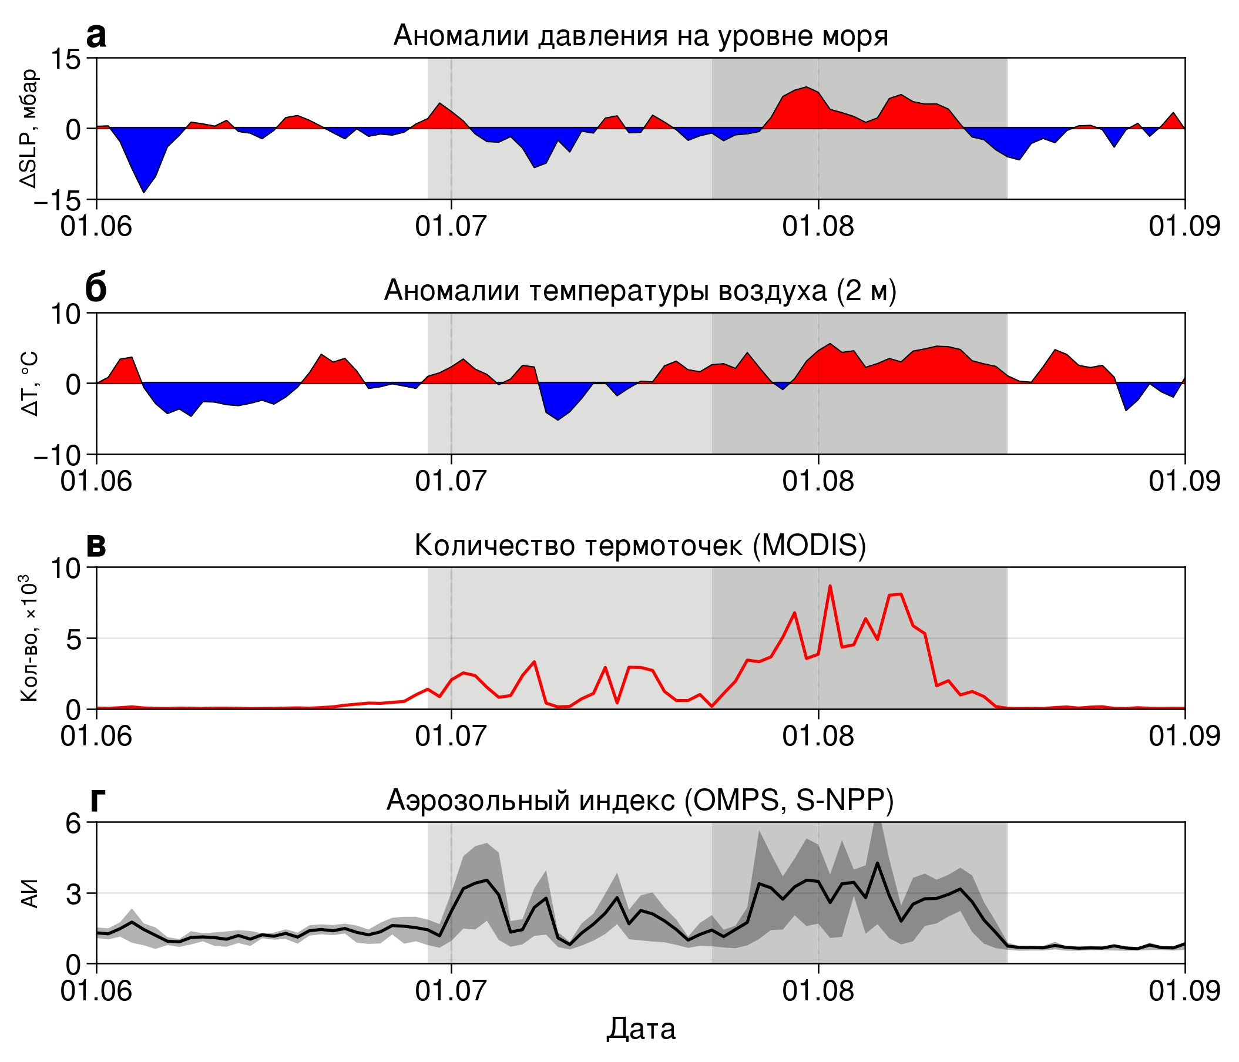
Авторы: О.А. Томшин, В.С. Соловьев, ИКФИА СО РАН
Площадь лесных пожаров в 2021 г. в Якутии оказалась наибольшей за последние четыре десятилетия спутниковых наблюдений в регионе. В период с 24 июля по 12 августа, наблюдался экстенсивный рост количества термоточек с 49 000 до 140 000. Установлено, что интенсификация лесных пожаров в этот период была связана с устойчивыми антициклоническими образованиями, способствующими установлению сухих, ясных погодных условий в регионе путем блокирования переноса влажных воздушных масс с западного направления. Низкие скорости ветра, наблюдаемые в центре системы высокого давления, привели к накоплению в атмосфере выбросов от лесных пожаров, что привело к сильному загрязнению воздуха аэрозольными частицами дымового происхождения.
Рисунок. а) Вариации аномалий (отклонений от среднемноголетних значений) давления на уровне моря; б) вариации аномалий температуры приземного воздуха; в) вариации количества очагов пожаров; г) вариации аэрозольного индекса; Графики относятся к центральной Якутии, данные за 2021 г. Серыми областями отмечены периоды интенсификации лесных пожаров в регионе. Тёмной областью на рис. г) отмечен диапазон 25-75 перцентилей.
Публикация: Tomshin O, Solovyev V. Features of the Extreme Fire Season of 2021 in Yakutia (Eastern Siberia) and Heavy Air Pollution Caused by Biomass Burning. Remote Sens. 2022, 14, 4980. https://doi.org/10.3390/rs14194980 (WoS, Q1)
Результат получен в рамках госзадания по проекту № 122011700172‐2
Направление ПФНИ: 1.5.9.1. «Состав, структура и динамика атмосферы (включая ионосферу и магнитосферу); изучение атмосферных процессов и явлений, в том числе экстремальных»

Slide 3
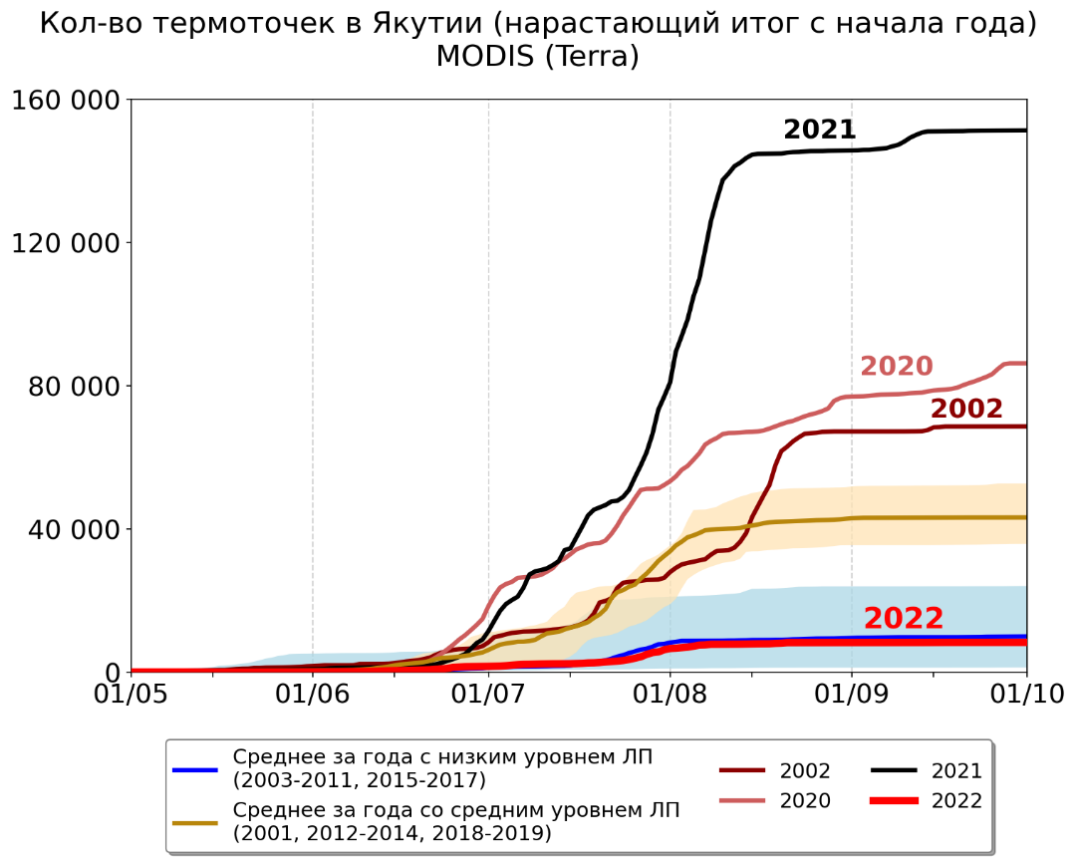
Лесные пожары в Якутии
На графике показано количество термоточек на территории Якутии в виде нарастающего итога за пожароопасный сезон, показывающий динамику лесопожарной обстановки за различные годы с 2001 г. по 2022 г., построенный по данным радиометра MODIS.
3
Notes:
По данным дистанционного зондирования проведён анализ особенностей пожароопасного сезона 2022 г. Слева представлен график количества термоточек на территории Якутии в виде нарастающего итога за пожароопасный сезон, показывающий динамику лесопожарной обстановки за различные годы с 2001 г. по 2022 г., построенный по данным радиометра MODIS. Из графика видно, что активность лесных пожаров 2022 г. в целом была низкой, суммарное количество термоточек соответствуют 2003-2011, 2015-2017 гг., когда лесопожарная активность был наиболее низкой за последние два десятилетия.
3

Slide 4
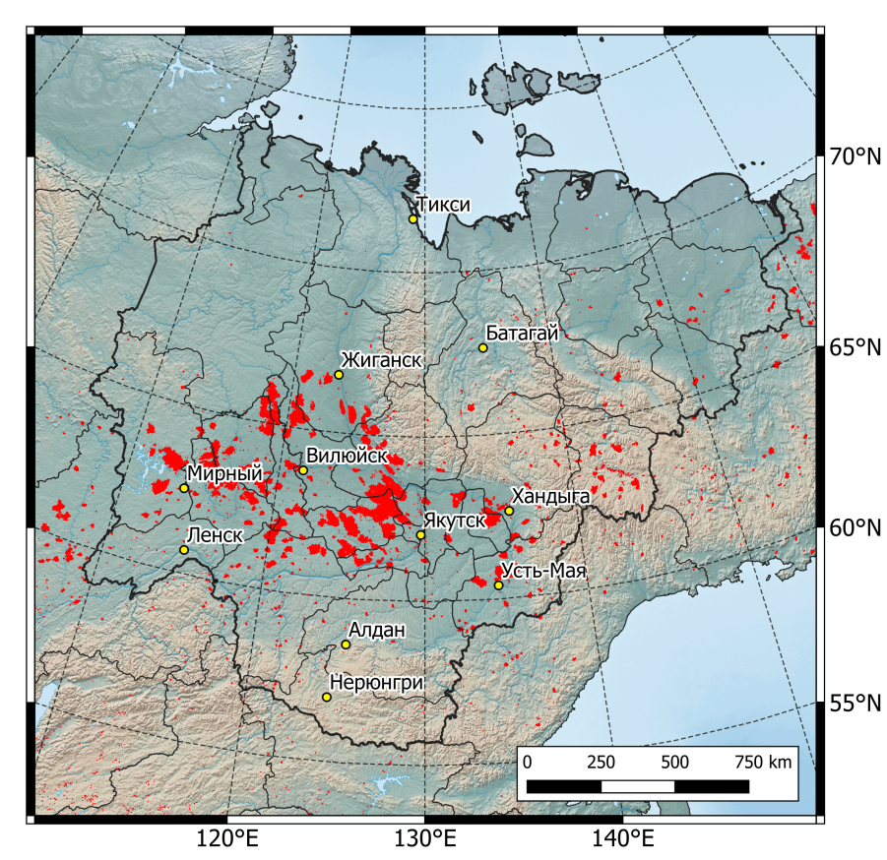
Лесные пожары в Якутии в 2021 г.
Сводная карта очагов пожаров в 2021 г.
Выбросы от пожаров в Якутии и от глобальных природных пожаров (по всей планете) в 2021 г.
Вещество | Эмиссии 2021 (Якутия), Мт | Эмиссии 2021 (глобальные выбросы), Мт | Эмиссии 2021 (Якутия), % от глобальных выбросов
CO2 | 342,62 | 7690 | 4,5
CO | 19,04 | 412,3 | 4,6
PM2.5 | 2,32 | 46,26 | 5,0
NOx | 0,57 | 13,38 | 4,3
CH4 | 0,96 | 17,51 | 5,5
Сажа | 0,22 | 2,085 | 10,6
CО2 -углекислый газ, СО - угарный газ, PM2.5 - аэрозольные частицы диаметром не более 2.5 мкм, NОx — различные оксиды азота, СН4 — метан.
4
Notes:
4

Slide 5
За последние сорок лет лето 2021 г. в Якутии оказалось самым пожароопасным – площадь пожаров составила более 8,7 млн. га (МЧС России, https://www.mchs.gov.ru); ущерб, нанесенный лесному фонду, был оценен в ~1,6 млрд. руб. (Минприроды России, https://www.mnr.gov.ru). Комплексный анализ причин крупномасштабных лесных пожаров 2021 г. по данным дистанционного зондирования, наземных наблюдений и модельных расчетов показал, что в условиях изменяющегося климата и эффекта Арктического усиления глобального потепления сформировавшиеся в июне-июле устойчивые антициклонические образования заблокировали поступление с запада влагонасыщенных воздушных масс. В результате на большей части территории Якутии стояла ясная, сухая погода с аномально высокими температурами и высокой пожароопасностью, что предопределило возникновение и быстрое распространение крупномасштабных лесных пожаров в Якутии.
Модельные расчеты выбросов некоторых продуктов горения лесных горючих материалов (ЛГМ) в результате пожаров на территории Якутии в 2021 г. представлены в таблице. Для сопоставления в таблице также приводятся расчеты глобальных выбросов в планетарном масштабе в том же году от природных пожаров всех типов. Учитывая огромное количество попадающих в атмосферу продуктов горения от крупномасштабных пожаров на территории Якутии и то, что они разносятся ветрами на огромные расстояния (разносятся по всей Арктике и даже достигают североамериканского континента), следует сделать вывод, что крупномасштабные лесные пожары в Якутии оказывают воздействие на окружающую среду не только в региональном, но и в планетарном масштабе.

Slide 6
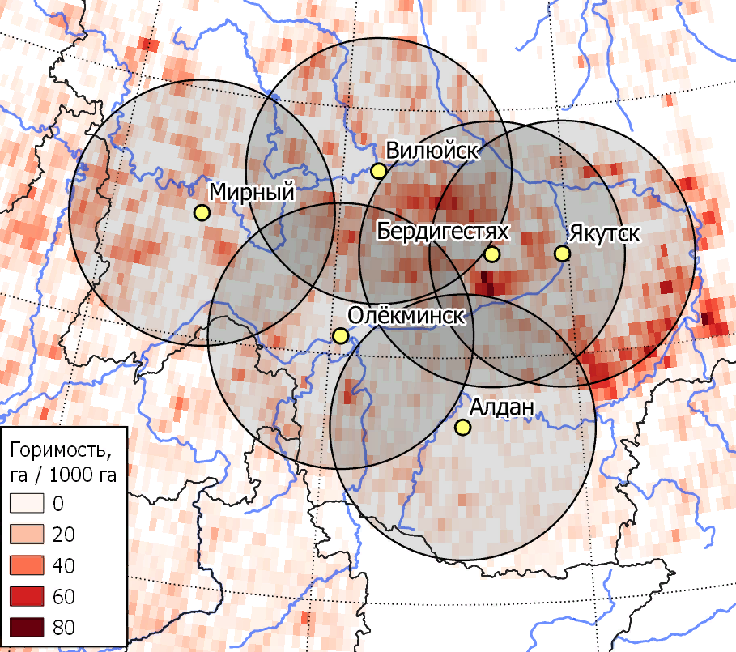
Впервые на территории Республики Саха (Якутия) при участии Института космофизических исследований и аэрономии им. Ю.Г. Шафера СО РАН, Благотворительного фонда «Синет Спарк» и ООО «Алвес» была развернута многопунктовая система грозопеленгации системы ALWES. Датчики грозовых разрядов установлены в Якутске, Бердигестяхе, Мирном, Вилюйске, Олёкминске и Алдане. После успешного проведения пуско-наладочных работ система грозопеленгации введена в эксплуатацию и результаты оперативного мониторинга грозовой активности отображаются на Интернет-ресурсе системы информационного обеспечения лесопожарного мониторинга на web-сайте ИКФИА СО РАН.
Пункты сети грозопеленгации «АЛВЕС» и карта горимости лесов
6

Slide 7
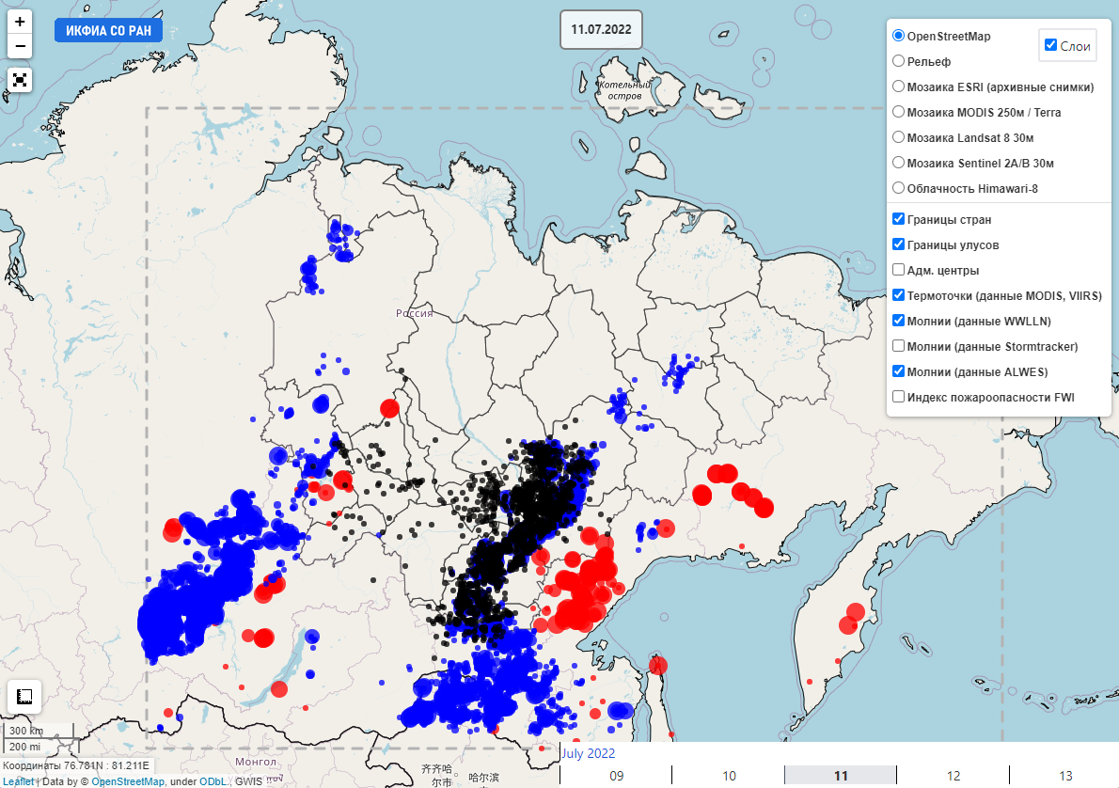
Сводная карта обнаруженных очагов ЛП и молний (11 июля 2022 г.)
https://ikfia.ysn.ru/data/map
– очаги пожаров
– молниевые разряды (WWLLN)
– молниевые разряды (ALWES)
7
Notes:
Основное назначения Интернет-ресурса – публикация результатов и материалов оперативного детектирования очагов пожаров (термоточек), молниевых разрядов, метеопараметров, а также дополнительной атрибутивной информации. Результаты мониторинга лесопожарной обстановки и сопутствующих параметров представлены в виде отдельных тематических информационных слоев с возможностью визуализации обстановки на конкретную дату.
На слайде представлен внешний вид Интернет-ресурса. Красные точки – очаги активного горения (термоточки), синие – грозовые разряды (WWLLN), чёрные – грозовые разряды (ALWES). Данные представлены по состоянию на 11 июля 2022 г.
Основные функциональные элементы: в правой части экрана на отдельной панели представлен набор тематических слоев, доступных для отображения – группа слоев в верхней части списка может быть использована в качестве «подложки» (снимки облачности, карта рельефа и др.), а группа слоев, расположенная ниже, в качестве «оверлея» (термоточки, грозовые разряды, административные центры, границы улусов и др.); в правой нижней части экрана расположена временная шкала для возможности выбора данных на интересующую дату (по умолчанию система отображает данные на текущий день); в левом нижнем углу расположена кнопка инструмента для измерения расстояний и площадей. Навигация по карте осуществляется с помощью курсора и колесика мыши.
7

Slide 8
СПАСИБО ЗА ВНИМАНИЕ!

